Slide 1
Liitännäisklubi
Jäsenkasvu ja jäsenten osallistuminen

Slide 2
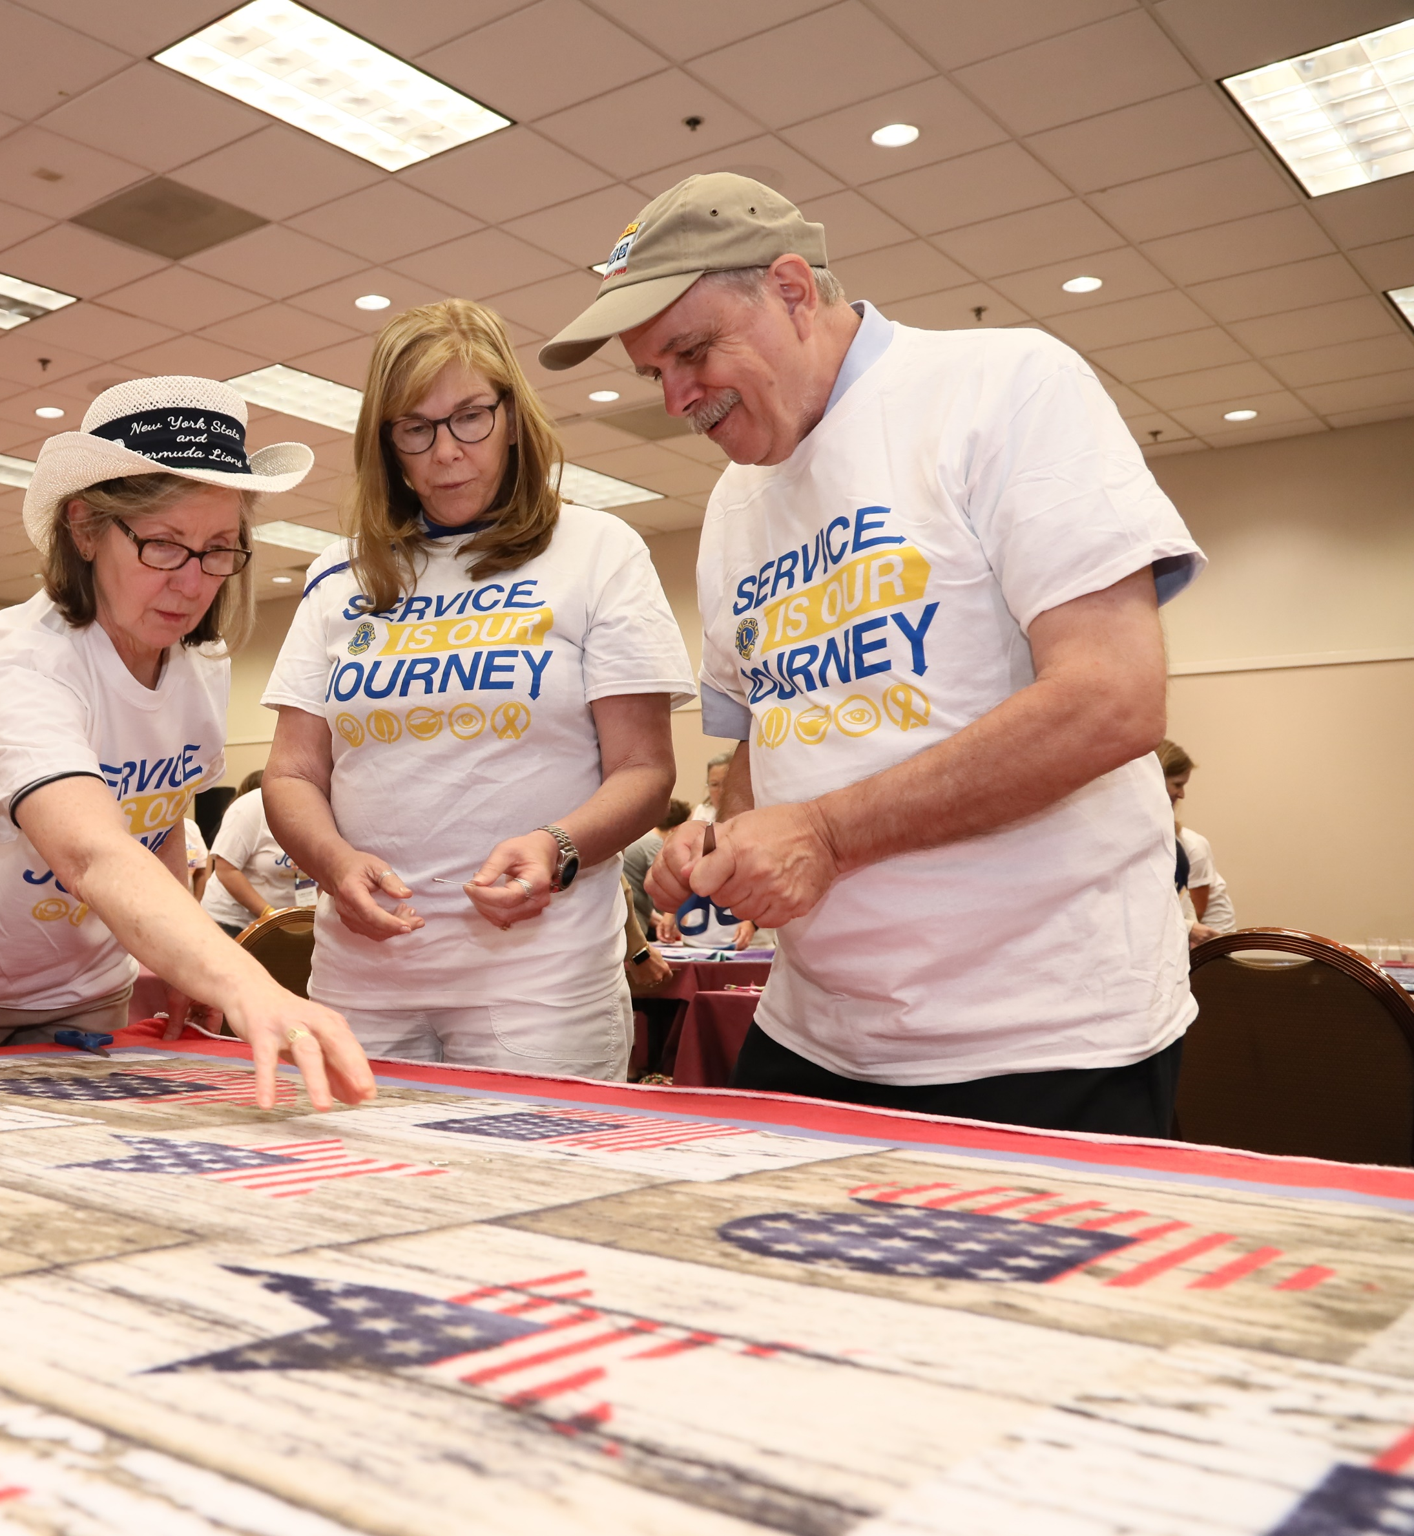
Mikä on
liitännäisklubi?
2
2
Notes:
Liitännäisklubi mahdollistaa klubinne laajenemisen uusille palvelualueille, tuoden yhteen pienen ryhmän ihmisiä tekemään hyvää paikallisessa yhteisössään.

Slide 3
Tarpeellista tietoa
Liitännäisklubi
On olemassa olevan ”pääklubin” osa
Perustaminen vaatii vähintään viisi uutta tai olemassa olevaa jäsentä
Pitää omat kokouksensa
Mahdollistaa palvelun laajentamisen uusille alueille
Mahdollistaa jäsenten tarpeisiin vastaamisen
Auttaa hyödyntämään ja monipuolistamaan klubin jäsenyyttä
3

Slide 4
Minkä tyyppisiä liitännäisklubeja
voidaan perustaa?
4

Slide 5
Perheet
Nuoret
työssäkäyvät
Leo-lionit
Yhteisö
ryhmät
Virtual
Kulttuuriset
5
Notes:
What type of club branches can be formed? You can create a club for:
A family club branch, which can consist of extended family members (Sibling, children, great-grandchildren, nieces and nephews)
The young professional club branch comprises young adults who are starting their careers.
Leo-Lion club branch, former Leos, wants to continue their service as Lions.
Community groups club branch — existing groups in our community as members of the chamber of commerce, various hobbyist groups, local PTA and other community-based organizations.
Virtual club branch — these individuals prefer to meet online via mobile platforms, social media community groups, emails, or virtual conference applications like Google Hangouts or Zoom.
Cultural club branches comprise specific community groups with a common regional/language background and are interested in serving their communities.

Slide 6
Mitä hyötyä on liitännäisklubeista?
6
6
Notes:
.

Slide 7
Jäsenmäärän kasvattaminen! Joka aiheuttaa seuraavaa:
Liitännäisklubi mahdollistaa klubinne palveluvaikutuksen laajentamisen kattaen useampia paikkakuntalaisia.
Liitännäisklubin perustaminen laajentaa klubinne johtajien lukumäärää ja luo uusia kehittymis- ja johtamistilaisuuksia.
Liitännäisklubi auttaa laajentamaan pääklubin visiota samalla parantaen julkista kuvaa, osallistumista, ja keskinäisiä suhteita klubien välillä.
Lisää toveruutta klubissa.
7
Photo provided Google Search

Slide 8
Miten liitännäisklubi perustetaan
8
8

Slide 9
aa
Liitännäisklubin perustamisen kuusi vaihetta:
Vaihe 1: Ilmoita piirikuvernöörille
Vaihe 2: Laadi liitännäisklubin suunnitelma, ottaen huomioon:
Missä liitännäisklubi sijaitsee?
Keitä liitännäisklubiin kuuluu?
Onko liitännäisklubi erikoistunut johonkin?
Vaihe 3: Jäsenten rekrytointi
Vaihe 4: Järjestäkää tiedotuskokous
Vaihe 5: Pitäkää järjestäytymiskokous
Vaihe 6: Toimittakaa liitännäisklubin ilmoitus
9
9

Slide 10
Miten liitännäisklubia hallitaan ja johdetaan?
10
10

Slide 11
aa
Liitännäisklubin toimintojen ymmärtäminen:
Liitännäisklubin rakenne
Liitännäisklubin johdon roolit ja vastuut
Liitännäisklubin jäsenyys
Jäsenmaksut
Uuden jäsenen lisääminen
Muutokset jäsenyydessä
Liitännäisklubin toiminnot
Kokoukset
Mallisäännöt ja ohjesääntö
Viestintä
Jäsenkehitys
Liitännäisen taloudenhallinta
11
11

Slide 12
Haluatko lisätietoja?
Ota meihin yhteyttä Membership@lionsclubs.org
Vieraile www.lionsclubs.org/en/club-branch

